Slide 1
Müllentsorgung kurz und knapp
Für biologisches und gentechnisches Material der Risikogruppe 1,
sowie für Gefahrstoffe.

Slide 2


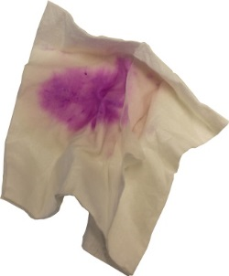
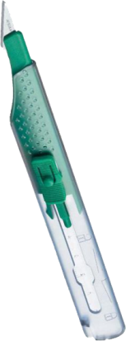
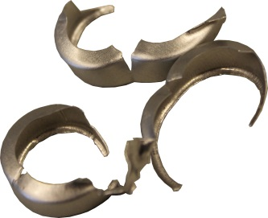
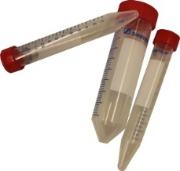
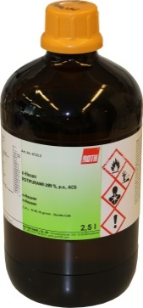



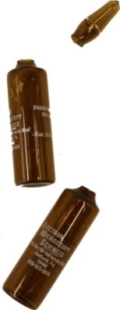

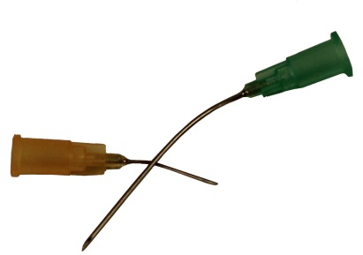

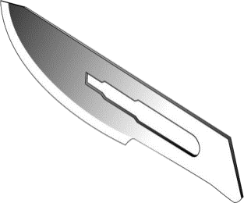

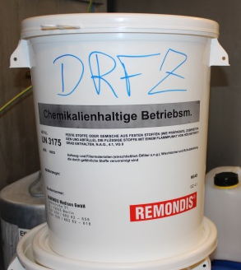
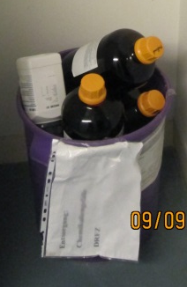
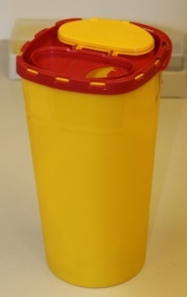
Entleerte Gefahrstoffflaschen
die mit Gefahrstoffsymbolen frankiert sind kommen in den lila Eimer.
Mit Gefahrstoffen verunreinigte Betriebsmittel wie Tücher, Tubes, Schläuche, kleine Gefäße etc.
Vor allem mit Phenol kontaminiert kommen in den Müll für belastete Betriebsmittel.
Scharfe Gegenstände wie Skalpells, Metallverschlüsse, Kanülen etc. kommen in den gelben Abwurfkanister.
2 Etage:
zwischen 2.27 und 2.26
Vorrat, 3Etage
Metallschränke
Kellerraum: 01.27

Slide 3
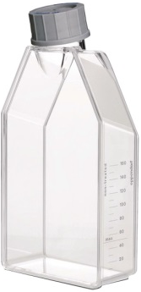
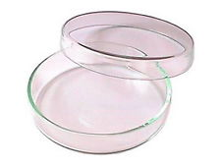




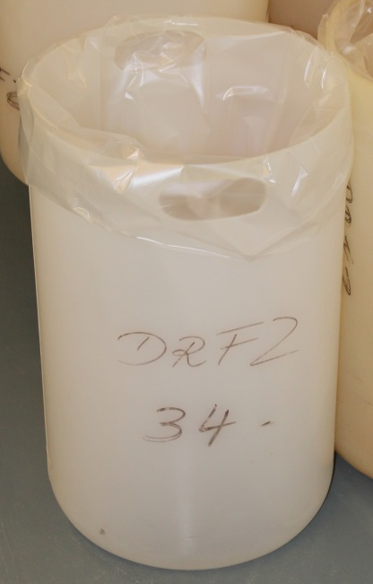
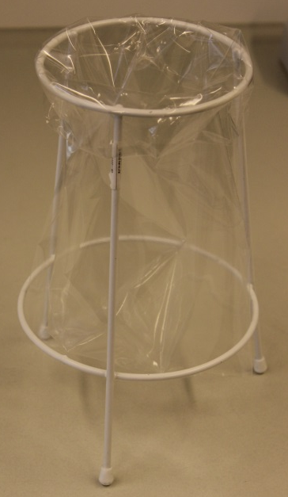
Utensilien wie: Pipettenspitzen, Eppendorf-Tubes, 50ml Tubes etc., die mit Zellen oder Bakterien der Risikogruppe 1 kontaminiert sind.
Utensilien wie: Zellkulturflaschen, Tubes Handschuhe etc., die mit Zellen oder Bakterien der Risikogruppe 1 kontaminiert sind.

Slide 4
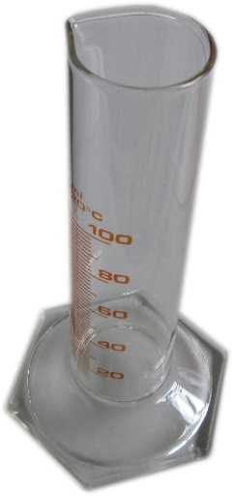
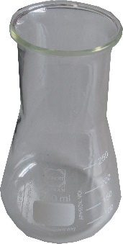
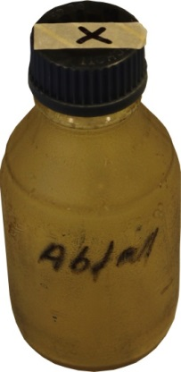
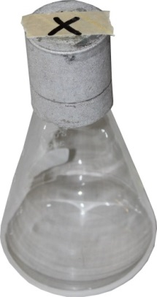
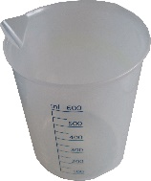
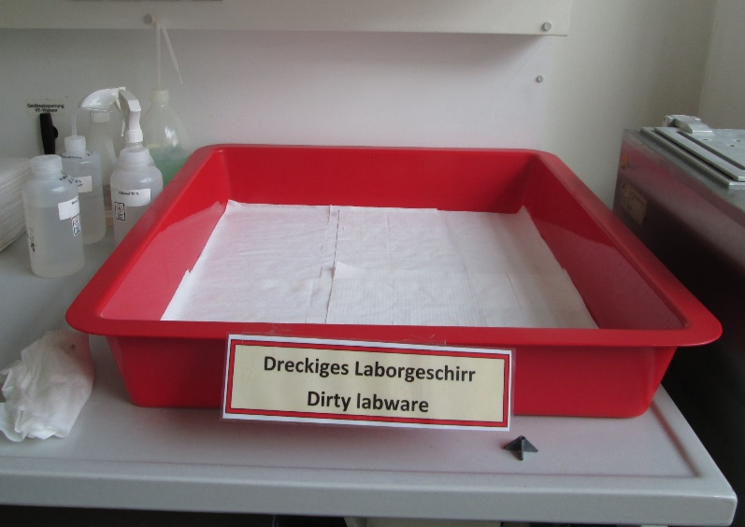
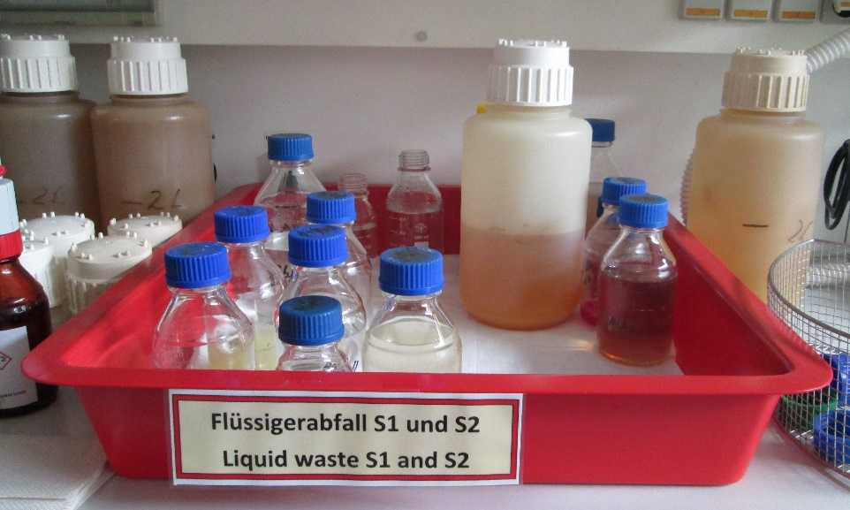
Laborgeschirr welches nur gespült werden muss, nicht mit Materialien einer Risikogruppe kontaminiert ist, wie Bechergläser, leere PBS-Flaschen, Messzylinder Erlenmeyerkolben etc. werden in die Spülküche (2.29/30) in die Wanne für „Dreckiges Laborgeschirr“ gestellt.
Flüssige Abfälle die mit Zellen oder Bakterien der Risikogruppe 1 kontaminiert sind, werden mit einem Autoklavierband und einem Kreuz markiert und in die Spülküche (2.29/30) in die Wanne für „ Flüssigen Abfall“ gestellt. Dies gilt auch für entleerte Gefäße.

Slide 5
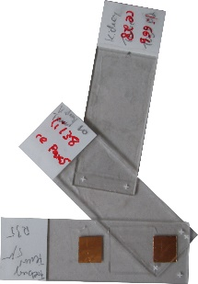
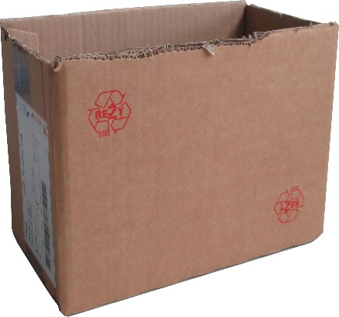
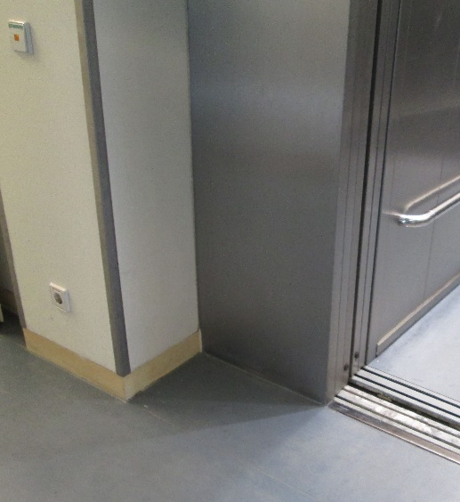
Objektträger und Deckgläser, die mit Gewebeschnitten
der Risikogruppe 1 kontaminiert sind
(Mausgewebe), werden über den Verbrennungsmüll (B-Müll) entsorgt.
Dazu werden die Objektträger in einem schnittfesten Behälter gesammelt (Bsp.: Fester Karton) und vor den Fahrstuhl gestellt.
Schnittfester Behälter
(Keine Tüten)

Slide 6
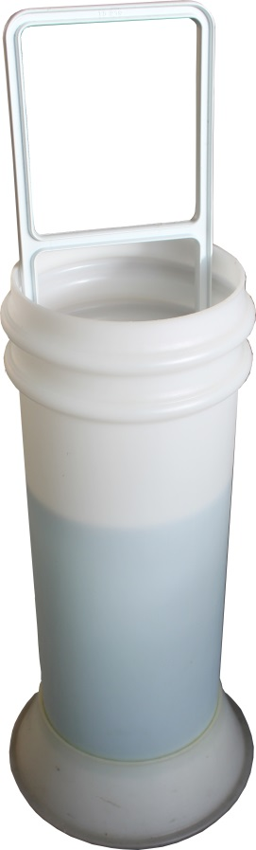
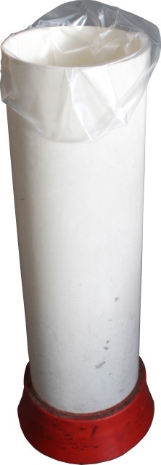
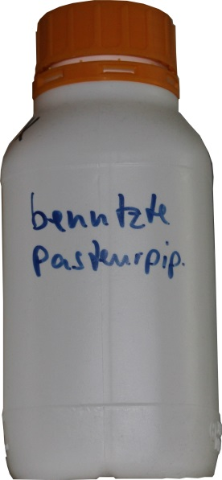
Glaspipetten kommen in eine Sekusept-aktiv-Lösung
Plastik- Einwegpipetten kommen in die Pipetten-Tonne
Pasteur-Glaspipetten in die vorgesehenen Kanister. Erhältlich im Raum 2.22

Slide 7
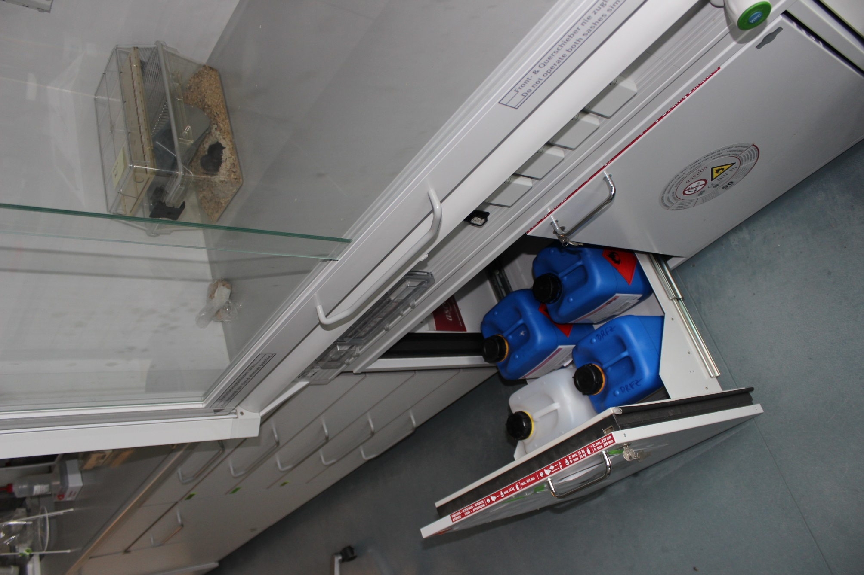
Flüssige Gefahrstoffe und deren Gemische
Lösungsmittel halogenfrei:
Alle halogenfreien Lösungsmittel wie Ethanol, Methanol, Xylol, Phenol.
Lösungsmittel halogenhaltig:
Alle halogenhaltigen Lösungsmittel wie Chloroform, Dichlormethan, Tetrachlorkohlenstoff und deren Gemische.
Färbelösungen
Alle wässrigen Färbelösungen wie Giemsa-, Fuchsin Lösungen und ethidiumbromidhaltige Lösungsmittelgemische.
Paraformaldehydlösungen:
Alle Formaldehydlösungen aller Konzentrationen.
Im Raum: 0.02 und im Keller: 01.27

Slide 8
Sonderreglung für biologisches Material der
Risikogruppe 2 und 3**

Slide 9
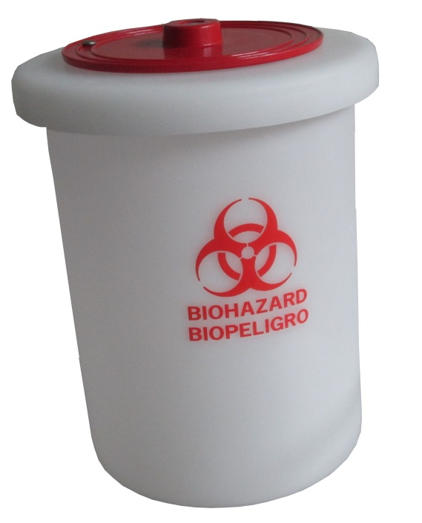
Plastik- Einwegpipetten kommen in die verschließbare
Pipetten-Tonne.
Pasteur-Glaspipetten kommen in die vorgesehenen Kanister mit Deckel. Erhältlich im Raum 2.22.
Die volle Tonne wird in die Spülküche 2.29/30. transportiert; dann wird die innere Tüte, mit den Pipetten, in eine Autoklaviertonnen für S2 überführt.
Anschließend wird die Tonne wieder mit einer neuen Tüte bestückt, so dass wieder zwei Tüten in der Tonne sind. Sollten beide Tüten kontaminiert sein, dann bitte beide in die Autoklaviertonne überführen.

Slide 10
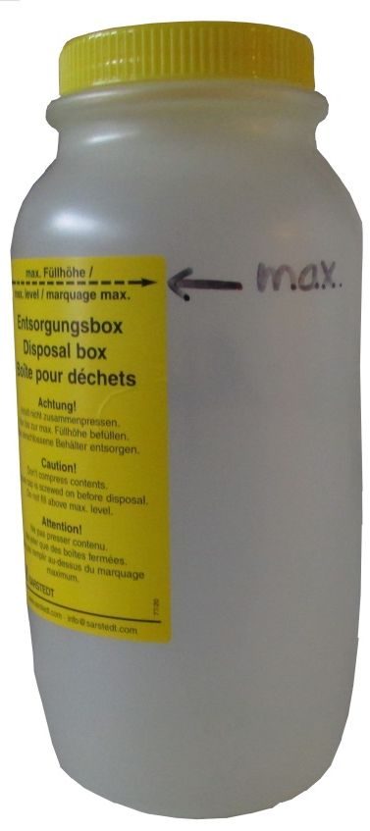
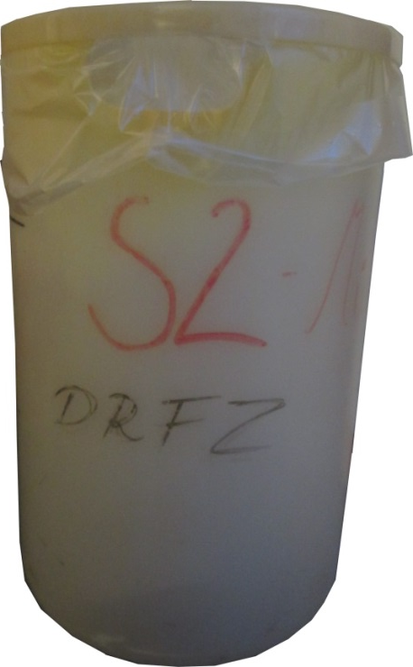
Feste Abfälle wie: Zellkulturflaschen, Tubes Handschuhe etc., die mit Materialien der Risikogruppe 2 und 3 ** kontaminiert sind,
kommen in eine Autoklaviertonne die mit „S2“ beschriftet ist
Flüssiger Abfall der mit Materialen der Risikogruppe 2 und 3** belastet ist, wie Blut, Überstände, Urin, Speichel etc..
maximale Füllmenge
!
!
Müssen immer mit einem Deckel verschlossen sein.

Slide 11
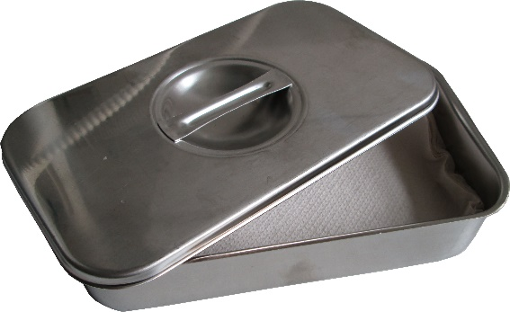
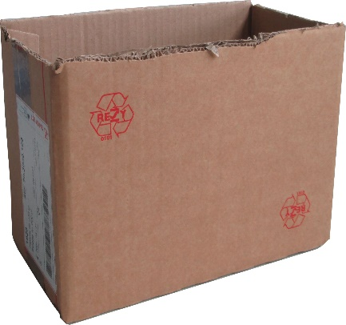
Bei 121°C Autoklavieren
Objektträger und Deckgläser die mit Materialien der Risikogruppe 2 oder 3**kontaminiert sind (Humanmaterial), müssen vorher bei 121°C autoklaviert werden. Dazu werden diese in einer metallenen Instrumentenschale gesammelt und in die Spülküche (2.29/30) gestellt.
Leere Instrumentenschalen findet ihr ebenso in der Spülküche. Nach dem Autoklavieren, werden die Objektträger wie auf Folie 5 entsorgt.

Slide 12
Generell gilt:
Biologischer und gentechnischer Abfall der Risikogruppe 2, muss in fest verschlossenen, auslaufsicheren und bruchsicheren Gefäßen aufbewahrt und transportiert werden.
Dies gilt auch innerbetrieblich.

Slide 13
Trotzdem noch Fragen?
Robert Günther
Raum 2.02. , Tel.: -722

